Slide 1
FitMe
나의 건강을 위한 맞춤 서비스
김윤성 장재광 최태용 정은아
2018.06.28

Slide 2
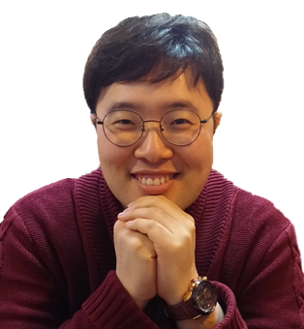

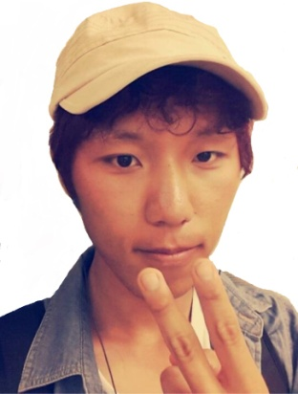
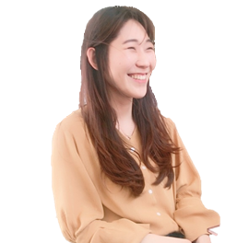
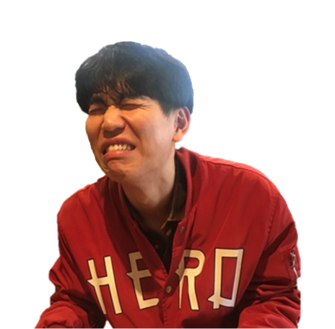
우리 아들
보고싶다!
김윤성팀장
|하드웨어 설계 | 화학공학부
arshade719@gmail.com
“지혜있는 자는 궁창의 별과 같이 빛날 것이요”
(다니엘 12:13)
네!!
죄송합니다!
최태용팀원
|하드웨어 설계 | 컴퓨터공학부
attaqoosal@gmail.com
“ Nachfolge! ”
나를 따르라
쉬면안돼요~
정은아팀원
|웹서버 설계 | 전자공학부
dorocy.jung@gmail.com
“ Don’t be afraid ”
두려워 하지말자
장재광팀원
|안드로이드 설계 | 컴퓨터공학부
doublejk3661@gmail.com
혼란스럽다
“진인사대천명”

Slide 3
1
소개
| 팀원소개 | 주제선정 배경 | 대표기능
사용기술 및 기능
|전제 구조 |명세서 | 세부사항
시연
|
발전방향
|
회고
|
2
1. 2. 3. 4. 5
- 발음
- 컨셉 전달
- 경쟁사와의 차별화
- 카테고리와의 부합도
- 이미지 (신뢰)
Contents
3
4
5

Slide 4
1. 2. 3. 4. 5
- 발음
- 컨셉 전달
- 경쟁사와의 차별화
- 카테고리와의 부합도
- 이미지 (신뢰)
FitMe
1. 소개

Slide 5
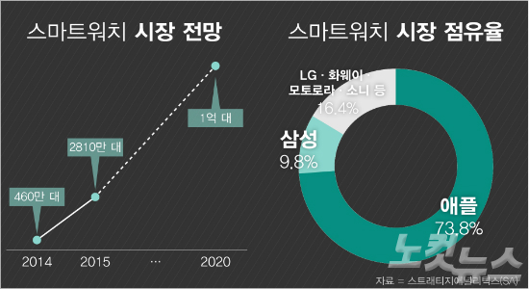
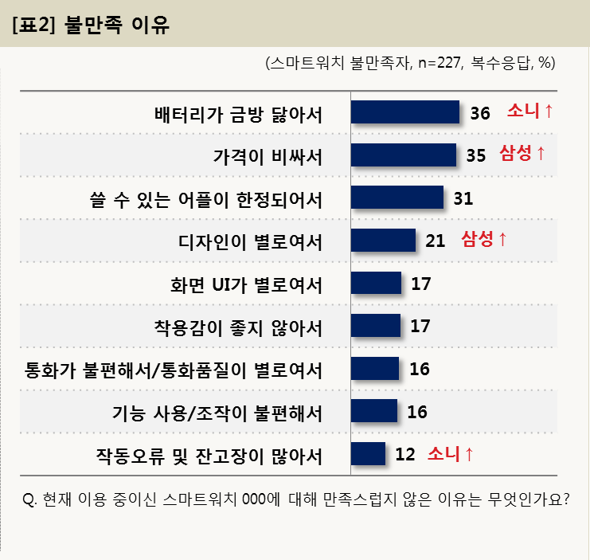
주제 선정 배경
1. 스마트워치 사용자의 증가
2. 사용자의 낮은 만족도
출처=노컷뉴스
자료=마케팅인사이트
스마트워치의 사용자가 매년 증가하고 있으며
개발을 향한 기업의 투자가 늘어나고
사용자의 수요가 확산됨
스마트워치 사용자는 배터리, 가격, 기능 부분에서
불편함을 느껴 실제로 사용한 후
불만족 평가가 높음

Slide 6
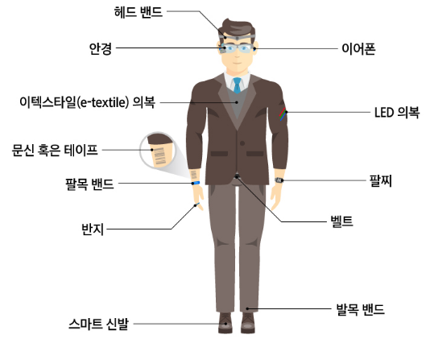







주제 선정 배경
3. 센서결합을 통한 발전가능성 확대
4. 웨어러블 기기의 다양한 형태
출처=삼성뉴스룸
단순한 시계 및 알람 기능에서 벗어나 다양한 센서와결합을 통해 수면, 운동, 체온 등을 측정하여
개인의 건강을 실시간으로 확인
단순한 기기에서 헬스케어 용품으로
새로운 부가가치 창출
몸에 붙일 수 있는 모든 형태로 진화하고 있는
웨어러블 기기의 동향
창의적 아이디어를 실현하여 다양한 모양으로
개발 가능

Slide 7
주제 선정 배경 -상황분석
스마트워치를 사용하며 부족한 점이 있다면?
“배터리가 너무 금방 닳아버립니다. 매일 충전을 해야 한다는 것이 생각보다 짜증나더군요.
또한 1세대 모델이기 때문인지 앱 실행 속도가 생각보다 매우 느리게 느껴졌습니다.
가격 또한 단점입니다. 제가 쓰고 있는 애플워치 스포츠는 499,000원입니다.
물론 제가 사용하고는 있지만, 과연 이 가격을 지불하고 살만한 스마트워치인가 생각해보면
너무 터무니 없는 가격인 것 같습니다”
출처 :앱스토리매거진
문제상황
기존의 스마트워치를 이용한 경험이 있는 사용자는 단시간에 소모되는 배터리로 인하여 불편함을 느낀다는 것을 확인했다. 또한, 높은 비용을 소비하여 제품을 구매하였으나 비합리적 가격이라고 소비자는 인식하고 있었다.

Slide 8
주제 선정 배경 -상황분석
스마트워치를 사용하며 부족한 점이 있다면?
“대부분의 스마트워치가 ‘언제나 함께 할 수 있는 운동 파트너’라고 홍보하고 있지만,
페블타임에 탑재되어 있는 모션센서는 활동량이 정확해 보이진 않습니다.
현재는 만보계 정도의 역할로 만족하는 부분이라서 조금 아쉽습니다.
그리고 한글 지원이 정식으로 되지 않기 때문에,
우회 경로를 통해 한글 패치를 적용해야 한다는 점이 아쉽습니다.”
출처 :앱스토리매거진
문제상황
운동 측정 용도로 스마트워치를 구매하는 사용자가 있음을 확인했다.
하지만, 센서로 측정되는 값들이 정확하지 않아 만보계와 같이 제한된 기능만
사용하는 문제점이 있었다.

Slide 9
주제 선정 배경 -상황분석
스마트워치를 사용하며 부족한 점이 있다면?
“스마트워치는 말씀 드린 바와 같이 아직은 정확한 목적이 없는 액세서리 느낌입니다.
스마트워치만의 대체 불가결한 기능으로 자리매김을 해야
본격적인 꼭 필요한 제품으로 인식될 것 같습니다.”
출처 :앱스토리매거진
문제상황
스마트워치의 필요성을 인식하지 못하는 사용자가 있었다. 알람, 시계 등의 기능을
갖고 있지만 사용자는 뚜렷한 목적과 용도가 없다고 생각함을 알 수 있었다.

Slide 10




주제 선정 배경 –문제점 도출
높은 가격
배터리량
부정확한 값
목적 상실
높은 가격으로 인해
사용자의
만족도가 낮음
사용시간이 짧아
배터리가
빠르게 소모됨
부정확한 데이터로
건강관리의
목적을 잃어버림
시계 외의
스마트한 기능의
필요성이 없음
[
비합리적인 가격, 부정확한 데이터, 짧은 배터리 소모시간
스마트워치의 목적 상실
]

Slide 11

FitMe
“나에게 꼭 맞는 헬스 파트너”
신체 활동량 측정
나의 건강 다이어리
숙면 도우미
개인 맞춤형 건강관리 서비스 제공

Slide 12

서비스 소개
부족함 없는
사용시간
최대 7시간의 배터리 잔량으로 사용자가 2일간 걱정없이 기기를 사용할 수 있습니다. 더불어 장소에 구애받지 않고 어디에서든지 무선으로 충전할 수 있다는 장점이 있습니다.
정확한
데이터
1시간 주기로 데이터를 측정하여 각 사용자에 해당된 데이터를 보다 효울적으로 관리하여 주기별, 월별 자신의 운동패턴과 건강분석을 정확하게 해나갈 수 있습니다.
다양한
기능
단순한 알람 및 시계가 아닌 수면패턴, 운동 카운트를
기기를 통해 직접 측정하고 앱으로 데이터를 관리하여
개인이 실시간으로 손쉽게 건강을 체크할 수 있습니다.

Slide 13
서비스 소개
오늘 하루, 내가 얼마나 걸었는지 알고 계세요?
FitMe를 통해 나의 활동량이 얼마나 증가 했는지 확인해 보세요.
FitMe
Android
Web(admin)
[활동량 측정]
[ 운동기록 다이어리]
[ 기기 데이터 관리]
활동량을 수집하여 오늘 하루
동안 얼마나 활동을 했는지 측정
FitMe 로 쌓아놓은 데이터를
마치 일기장처럼 매일매일
꼼꼼하게 기록해 줌!!
그동안의 운동정보 뿐만 아니라
사용자별 기록한 내용을
좀더 의미있는 데이터로 마이닝!
[운동 파트너]
실제운동량을 체크해주고 기록!!
[ 직관적 UI ]
운동기록을 깔끔하고 다이내믹한
그래프로 표현하여
한눈에 운동정보가 확!!
[수면 패턴 분석]
수면의 질이 어떤지 기록분석!!
편리한 FitMe

Slide 14
1. 2. 3. 4. 5
- 발음
- 컨셉 전달
- 경쟁사와의 차별화
- 카테고리와의 부합도
- 이미지 (신뢰)
FitMe
2. 사용기술

Slide 15

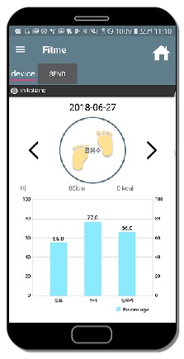
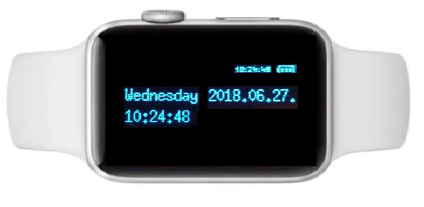


사용기술 -전체흐름도
전체 시스템 구조 및 데이터 흐름도
FitMe
Web Server
Android

Slide 16
명세서 –DB설계
바벨(BARBEL)
논리이름 | 물리이름 | 도메인 | 데이터타입 | 널허용
번호 | NUM(PK) | num | NUMBER(PK) | NOT NULL
기록날짜 | WDATE | wdate | VARCHAR2 | NULL
횟수 | COUNT | count | NUMBER | NULL
사용자아이디 | USER_ID(FK1) | user_id | VARCHAR2 | NULL
덤벨(DUMBBELL)
논리이름 | 물리이름 | 도메인 | 데이터타입 | 널허용
번호 | NUM(PK) | num | NUMBER(PK) | NOT NULL
기록날짜 | WDATE | wdate | VARCHAR2 | NULL
횟수 | COUNT | count | NUMBER | NULL
사용자아이디 | USER_ID(FK1) | user_id | VARCHAR2 | NULL

Slide 17
명세서 –DB설계
심박(HEARTBEAT)
논리이름 | 물리이름 | 도메인 | 데이터타입 | 널허용
번호 | NUM(PK) | num | NUMBER(PK) | NOT NULL
기록날짜 | WDATE | wdate | VARCHAR2 | NULL
최댓값 | MAX | max | NUMBER | NULL
최솟값 | MIN | min | NUMBER | NULL
사용자아이디 | USER_ID(FK1) | user_id | VARCHAR2 | NULL
줄넘기(JUMPROPE)
논리이름 | 물리이름 | 도메인 | 데이터타입 | 널허용
번호 | NUM(PK) | num | NUMBER(PK) | NOT NULL
기록날짜 | WDATE | wdate | VARCHAR2 | NULL
횟수 | COUNT | count | NUMBER | NULL
칼로리 | KCAL | kcal | NUMBER | NULL
사용자아이디 | USER_ID(FK1) | user_id | VARCHAR2 | NULL

Slide 18
명세서 –DB설계
구매제품(PRODUCT)
논리이름 | 물리이름 | 도메인 | 데이터타입 | 널허용
시리얼 번호 | SERIAL_NUM(PK) | serial_num | NUMBER(PK) | NOT NULL
기기이름 | NAME | name | VARCHAR2 | NULL
제조일 | MANUFACTUR_DATE | manufacture_date | VARCHAR2 | NULL
가격 | PRICE | price | NUMBER | NULL
기기(REGISTER)
논리이름 | 물리이름 | 도메인 | 데이터타입 | 널허용
번호 | NUM(PK) | num | NUMBER(PK) | NOT NULL
등록일 | REGISTER_DATE | register_date | DATE | NULL
사용자 아이디 | USER_ID(FK1) | user_id | VARCHAR2 | NULL
시리얼 번호 | SERIAL_NUM(FK2) | serial_num | NUMBER | NULL

Slide 19
명세서 –DB설계
달리기(RUN)
논리이름 | 물리이름 | 도메인 | 데이터타입 | 널허용
번호 | NUM(PK) | num | NUMBER(PK) | NOT NULL
기록일 | WDATE | wdate | VARCHAR2 | NULL
거리 | DIST | dist | NUMBER | NULL
칼로리 | KCAL | kcal | NUMBER | NULL
횟수 | COUNT | count | NUMBER | NULL
사용자아이디 | USER_ID(FK1) | user_id | VARCHAR2 | NULL
윗몸일으키기(SITUP)
논리이름 | 물리이름 | 도메인 | 데이터타입 | 널허용
번호 | NUM(PK) | num | NUMBER(PK) | NOT NULL
기록일 | WDATE | wdate | VARCHAR2 | NULL
횟수 | COUNT | count | NUMBER | NULL
칼로리 | KCAL | kcal | NUMBER | NULL
사용자아이디 | USER_ID(FK1) | user_id | VARCHAR2 | NULL

Slide 20
명세서 –DB설계
수면(SLEEP)
논리이름 | 물리이름 | 도메인 | 데이터타입 | 널허용
번호 | NUM(PK) | num | NUMBER(PK) | NOT NULL
기록일 | WDATE | wdate | VARCHAR2 | NULL
값 | VALUE | value | NUMBER | NULL
사용자아이디 | USER_ID(FK1) | user_id | VARCHAR2 | NULL
걷기(WALK)
논리이름 | 물리이름 | 도메인 | 데이터타입 | 널허용
번호 | NUM(PK) | num | NUMBER(PK) | NOT NULL
기록일 | WDATE | wdate | VARCHAR2 | NULL
횟수 | COUNT | count | NUMBER | NULL
거리 | DIST | dist | NUMBER | NULL
칼로리 | KCAL | kcal | NUMBER | NULL
사용자아이디 | USER_ID(FK1) | user_id | VARCHAR2 | NULL

Slide 21
명세서 –DB설계
사용자(USERS)
논리이름 | 물리이름 | 도메인 | 데이터타입 | 널허용
사용자아이디 | USER_ID(PK) | num | VARCHAR2 | NOT NULL
비밀번호 | PW | wdate | VARCHAR2 | NULL
이름 | NAME | count | VARCHAR2 | NULL
생년월일 | BIRTH | kcal | VARCHAR2 | NULL
성별 | GENDER | user_id | VARCHAR2 | NULL
키 | HEIGHT | height | NUMBER | NULL
몸무게 | WEIGHT | weight | NUMBER | NULL
전화번호 | TEL | tel | VARCHAR2 | NULL
사용자체크 | U_CHECK | u_check | NUMBER | NULL

Slide 22
명세서 –sqlite DB
WALK
논리이름 | 물리이름 | 도메인 | 데이터타입 | 널허용
번호 | NUM(PK) | num | INTEGER | NOT NULL
사용자아이디 | USER_ID | user_id | TEXT | NULL
날짜 | DATE | date | TEXT | NULL
횟수 | COUNT | count | NUMBER | NULL
거리 | DIST | dist | INTEGER | NULL
칼로리 | KCAL | kcal | INTEGER | NULL
RUN
논리이름 | 물리이름 | 도메인 | 데이터타입 | 널허용
번호 | NUM(PK) | num | INTEGER | NOT NULL
사용자아이디 | USER_ID | user_id | TEXT | NULL
날짜 | DATE | date | TEXT | NULL
횟수 | COUNT | count | NUMBER | NULL
거리 | DIST | dist | INTEGER | NULL
칼로리 | KCAL | kcal | INTEGER | NULL

Slide 23
명세서 –sqlite DB
HEARTBEAT
논리이름 | 물리이름 | 도메인 | 데이터타입 | 널허용
번호 | NUM(PK) | num | INTEGER | NOT NULL
사용자아이디 | USER_ID | user_id | TEXT | NULL
날짜 | DATE | date | TEXT | NULL
최대심박 | MAX | max | INTEGER | NULL
최소심박 | MIN | min | INTEGER | NULL
JUMPROPE
논리이름 | 물리이름 | 도메인 | 데이터타입 | 널허용
번호 | NUM(PK) | num | INTEGER | NOT NULL
사용자아이디 | USER_ID | user_id | TEXT | NULL
날짜 | DATE | date | TEXT | NULL
횟수 | COUNT | count | NUMBER | NULL
거리 | DIST | dist | INTEGER | NULL
칼로리 | KCAL | kcal | INTEGER | NULL

Slide 24
명세서 –sqlite DB
SITUP
논리이름 | 물리이름 | 도메인 | 데이터타입 | 널허용
번호 | NUM(PK) | num | INTEGER | NOT NULL
사용자아이디 | USER_ID | user_id | TEXT | NULL
날짜 | DATE | date | TEXT | NULL
횟수 | COUNT | count | NUMBER | NULL
거리 | DIST | dist | INTEGER | NULL
칼로리 | KCAL | kcal | INTEGER | NULL
DUMBBELL
논리이름 | 물리이름 | 도메인 | 데이터타입 | 널허용
번호 | NUM(PK) | num | INTEGER | NOT NULL
사용자아이디 | USER_ID | user_id | TEXT | NULL
날짜 | DATE | date | TEXT | NULL
횟수 | COUNT | count | NUMBER | NULL
거리 | DIST | dist | INTEGER | NULL
칼로리 | KCAL | kcal | INTEGER | NULL

Slide 25
명세서 –sqlite DB
BARBERLL
논리이름 | 물리이름 | 도메인 | 데이터타입 | 널허용
번호 | NUM(PK) | num | INTEGER | NOT NULL
사용자아이디 | USER_ID | user_id | TEXT | NULL
날짜 | DATE | date | TEXT | NULL
횟수 | COUNT | count | NUMBER | NULL
거리 | DIST | dist | INTEGER | NULL
칼로리 | KCAL | kcal | INTEGER | NULL
SLEEP
논리이름 | 물리이름 | 도메인 | 데이터타입 | 널허용
번호 | NUM(PK) | num | INTEGER | NOT NULL
사용자아이디 | USER_ID | user_id | TEXT | NULL
날짜 | DATE | date | TEXT | NULL
숙면도 | VALUE | value | INTEGER | NULL

Slide 26
명세서 –sqlite DB
GOAL
논리이름 | 물리이름 | 도메인 | 데이터타입 | 널허용
번호 | NUM(PK) | num | INTEGER | NOT NULL
사용자아이디 | USER_ID | user_id | TEXT | NULL
날짜 | DATE | date | TEXT | NULL
만보기 | WALK | walk_count | INTEGER | NULL
달리기 | RUN_COUNT | run_count | INTEGER | NULL
아령 | DUMBBELL_COUNT | dumbbell_count | INTEGER | NULL
역기 | VARBELL_COUNT | varbell_count | INTEGER | NULL
줄넘기 | JUMPROPE_COUNT | jumprope_count | INTEGER | NULL
윗몸일으키기 | SITUP_COUNT | situp_count | INTEGER | NULL

Slide 27
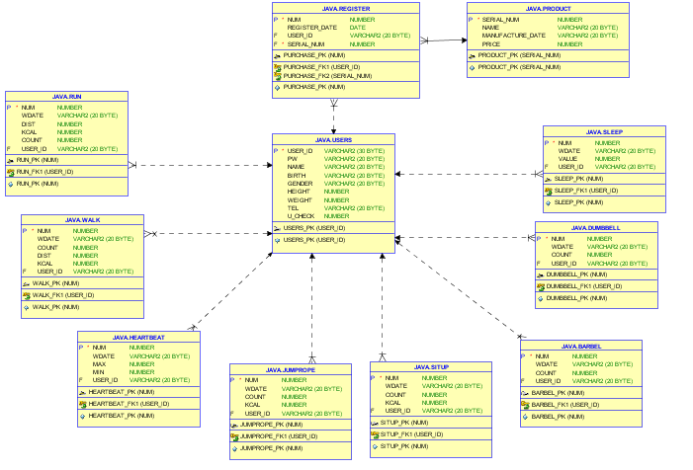
명세서 – E-R다이어그램

Slide 28
명세서 – FitMe 마스터&슬레이브 프로세스 관계도
SETUP() {
}
SETUP() {
}
SPI.begin()
SPI.begin()
LOOP() {
}
LOOP() {
}
SPI.transfer()
SPDR
SPI.transfer(0~16)
master
digitalWrite(SS)
slave

Slide 29
명세서 – FitMe 마스터&슬레이브 프로세스 관계도
u8g.bluetooth
b,m,c,k_dr()
SETUP() {
}
u8g.message
rtc.set_clock()
u8g.footprint
u8g.call
beep()
u8g.dumbbell
walk_dr()
u8g.kakao
SPI.begin()
u8g.barbell
dumbbell_dr()
u8gjumprope
barbell_dr()
u8g.running
LOOP() {
}
jumprope_dr()
millis()
u8g.heartbeat
running_dr()
opening_logo()
u8g.temperature
heartbeat_dr()
initial_display_dr()
u8g.sleep
temperature_dr()
mini_clock_dr()
sleep_dr()
battery_dr()
SPI.transfer
clock_dr()
master

Slide 30
명세서 – FitMe 마스터&슬레이브 프로세스 관계도
SETUP() {
}
rtc.setDOW()
rtc.set_clock()
rtc.setTime()
beep()
rtc.setDate()
SPI.begin()
walk_dr()
dumbbell_dr()
LOOP() {
}
barbell_dr()
millis()
jumprope_dr()
opening_logo()
running_dr()
initial_display_dr()
heartbeat_dr()
mini_clock_dr()
temperature_dr()
battery_dr()
sleep_dr()
rtc.getDOWStr()
u8g.drawStr
SPI.transfer
rtc.getDateStr()
clock_dr()
u8g.drawStr
rtc.getTimeStr()
u8g.drawStr
master

Slide 31
명세서 – FitMe 마스터&슬레이브 프로세스 관계도
SETUP() {
}
rtc.set_clock()
beep()
SPI.begin()
LOOP() {
}
millis()
opening_logo()
rtc.getTimeStr()
u8g.drawStr
initial_display_dr()
readVcc()
u8g.battery_full
mini_clock_dr()
u8g.battery_2
battery_dr()
u8g.battery_1
SPI.transfer
u8g.battery_0
master

Slide 32
명세서 – FitMe 마스터&슬레이브 프로세스 관계도
menuSelect
LOOP() {
}
MPU_fifoBuffer()
button1()
passometer()
menu()
BLEButtonTransfer()
distance()
freezeMenu
button2()
timeChange()
button3()
SPI_Tran_initializer()
run_passometer()
TCButton1()
run_distance()
MPU_fifoBuffer()
button4()
muteMusic()
TCButton2()
dumbbell()
SPIDataSet()
TCButton3()
heartBeatInterruptSetup()
barbell()
I2Cdev.h
BLEReceive()
TCButton4()
jumprope()
I2Cdev.cpp
ledFadeToBeat()
HBTotalCount()
heartBeat()
MPU9250.h
situp()
MPU9250.cpp
dmpDataReady()
BLESleepTransfer()
sleep()
MPU9250_9Axis
_MotionApps41.h
slave
TCButton4()

Slide 33
명세서 – FitMe 마스터&슬레이브 프로세스 관계도
LOOP() {
}
menu()
BLEPassTransfer()
timeChange()
hbmeter_MAX()
ISR(SPI_STC_vect)
BLEHBTransfer()
hbmeter_MIN()
MPU_fifoBuffer()
initializer()
BLEAllTransfer()
SPIDataSet()
BLEReceive()
SPI_Tran_initializer();
slave

Slide 34
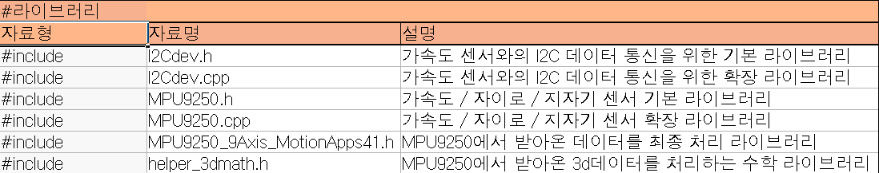
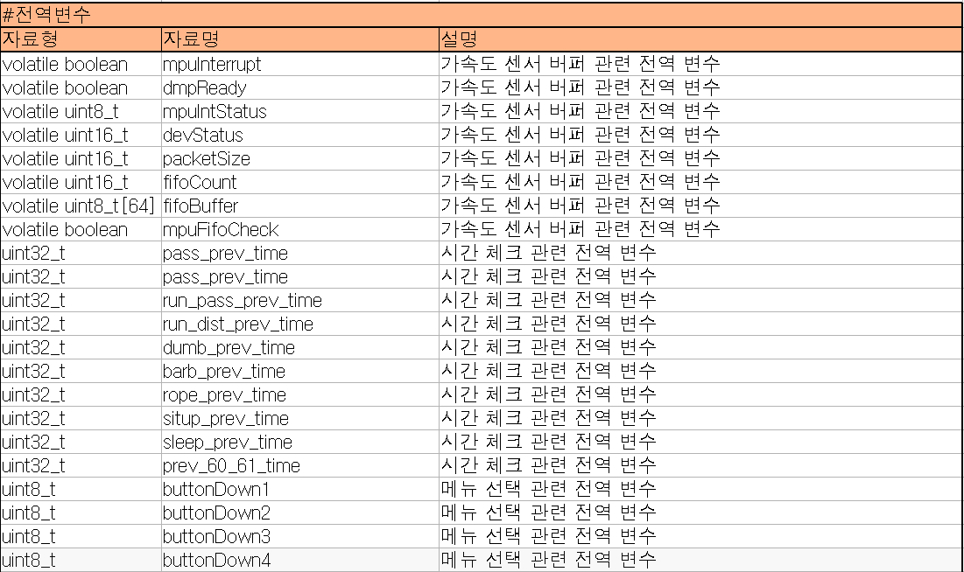
명세서 – HW사용 라이브러리(슬레이브)

Slide 35
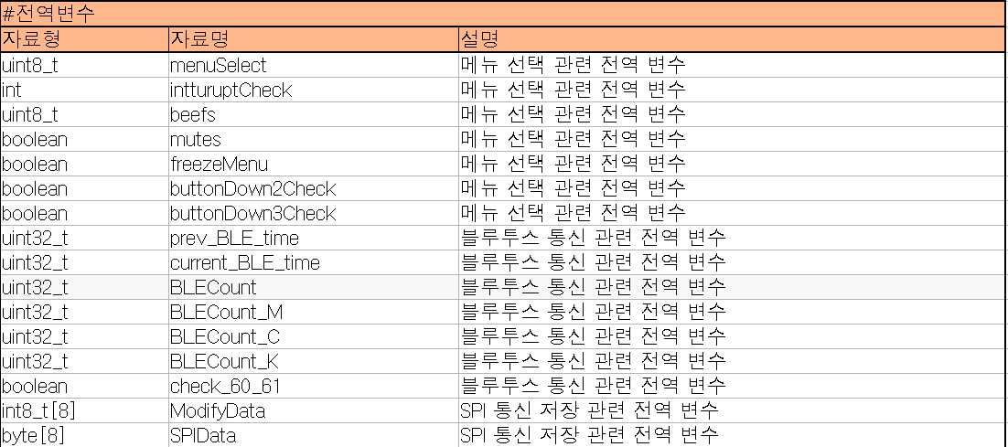
명세서 – HW사용 라이브러리(슬레이브)

Slide 36
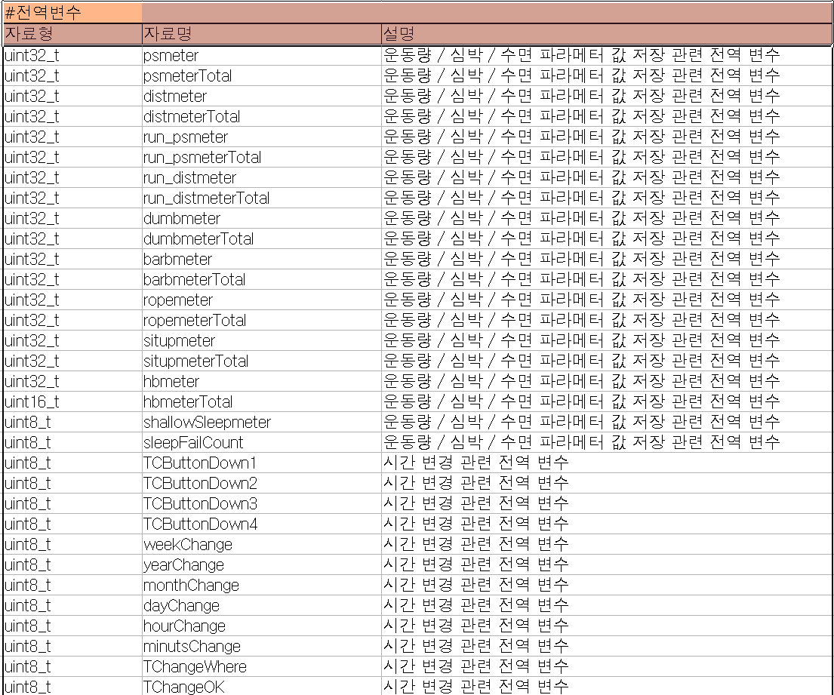
명세서 – HW사용 라이브러리(슬레이브)

Slide 37
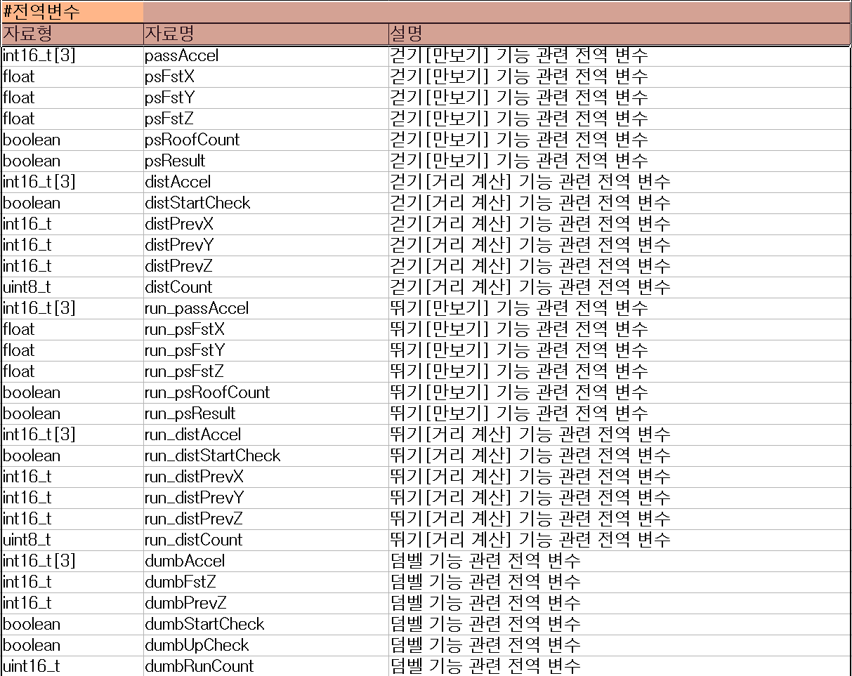
명세서 – HW사용 라이브러리(슬레이브)

Slide 38
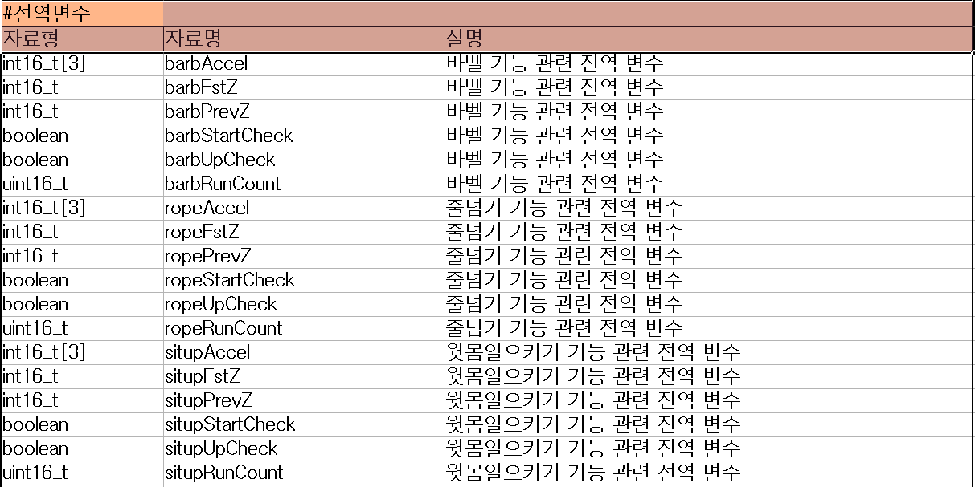
명세서 – HW사용 라이브러리(슬레이브)

Slide 39
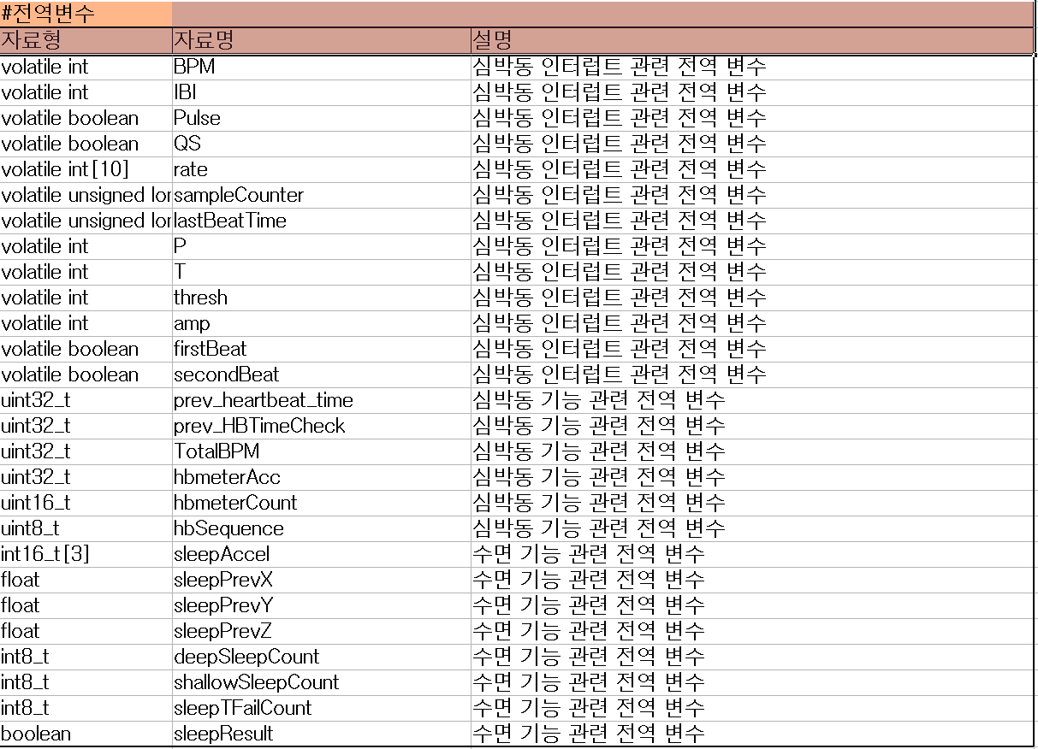
명세서 – HW사용 라이브러리(슬레이브)

Slide 40
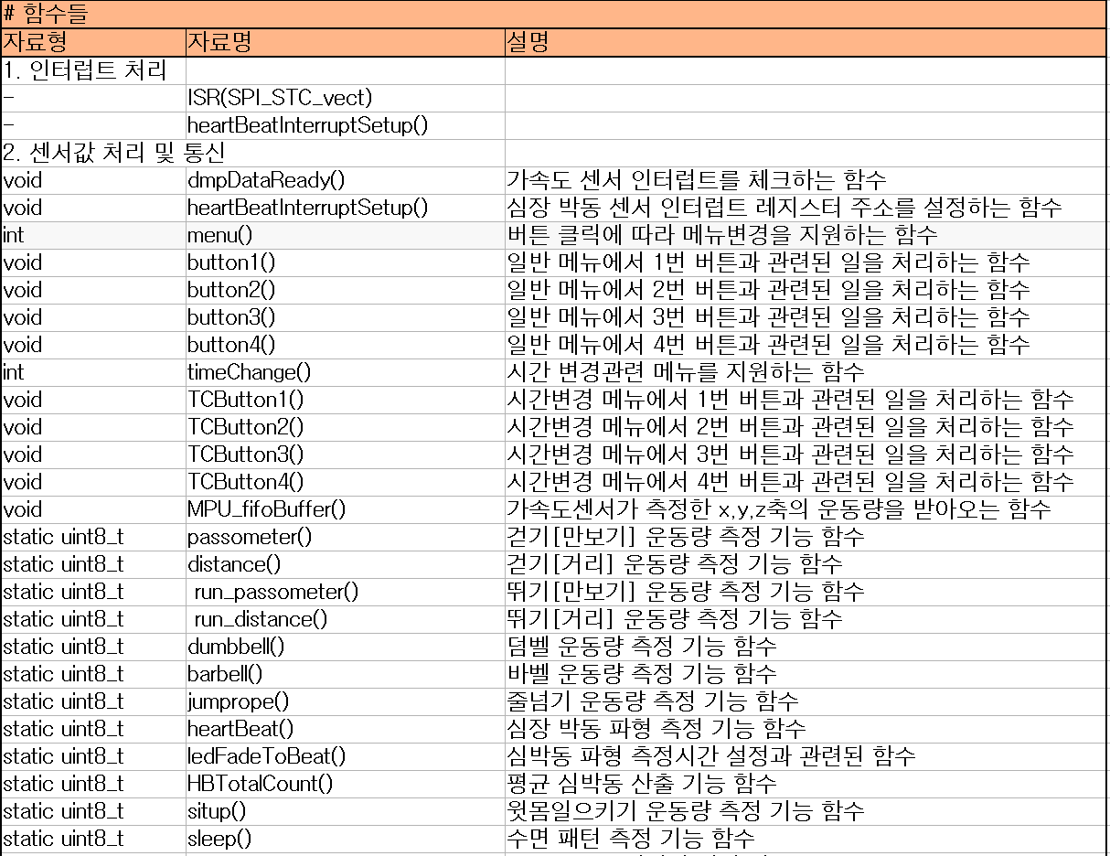
명세서 – HW사용 라이브러리(슬레이브)

Slide 41
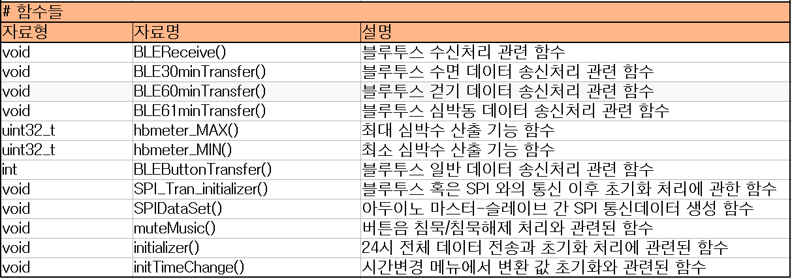
명세서 – HW사용 라이브러리(슬레이브)

Slide 42
명세서 – HW사용 라이브러리(마스터)
#include
자료형 | 자료명 | 설명
#include | stdio.h | 기본라이브러리
#include | stdlib.h | 기본라이브러리
#include | String.h | 기본라이브러리
#include | U8glib.h | 화면처리 라이브러리
#include | bitmap.h | 화면처리 아이콘 모음
#include | SPI.h | 마스터-슬레이브 데이터 통신용
#include | DS1302.h | 시간처리 라이브러리
#전역변수
자료형 | 자료명 | 설명
int | received[] | SPI 통신용 수신부
int | total | SPI 값 종합 처리부
char | total_dr[] | 수신 데이터 표시버퍼
int | radix | 정수데이터 진수 표시 처리
uint_32t | current_time | 진행시간 저장 버퍼
uint_32t | save_time | 시간 저장 버퍼
int | a | count 보정값 변수
int | count | millis 보정값 변수
uint_32t | prev_stime | 이전시간 저장 버퍼
int | save_check | 시간저장 확인 변수
int | vcc_result | 배터리량 체크 변수
int | speakerpin | beep음 스피커 변수

Slide 43
명세서 – HW사용 라이브러리(마스터)
#전역변수
자료형 | 자료명 | 설명
uint8_t | shour | 시각정보 화면처리 변수
uint8_t | smin | 시각정보 화면처리 변수
uint8_t | ssec | 시각정보 화면처리 변수
uint8_t | smon | 시각정보 화면처리 변수
uint8_t | sdate | 시각정보 화면처리 변수
uint16_t | syear | 시각정보 화면처리 변수
uint8_t* | sdow | 시각정보 화면처리 변수
int | downum | 요일처리 순번 변수
char* | vidow | 요일 저장변수
String | output | 날짜 저장변수
Stiring | output2 | 시간 저장변수
int | sd | 메뉴 값 정수 처리 변수
int | bc | 버튼 체크 변수
int | ac | 버튼 체크 변수
int | acc_check | 전압 측정 확인 변수

Slide 44
명세서 – HW사용 라이브러리(마스터)
# 함수들
자료형 | 자료명 | 설명
1. 상태표시 함수
void | opening_logo() | FitMe 시작시 로고 출력
void | clock_dr() | 시간 출력 함수
void | mini_clock_dr() | 상태표시줄 시간 출력
void | battery_dr() | 상태표시줄 배터리 상태 출력
void | bluetooth_dr() | 블루투스 연결 상태 출력
void | message_dr() | SMS 수신 상태 출력
void | call_dr() | 부재중 통화 상태 출력
void | kakao_dr() | 카카오톡 수신 상태 출력
# 함수들
자료형 | 자료명 | 설명
2. 기능 함수
void | walk_dr() | 만보기 기능
void | dumbbell_dr() | 덤벨 기능
void | barbell_dr() | 바벨 기능
void | jumprope_dr() | 줄넘기 기능
void | running_dr() | 달리기 기능
void | heartbeat_dr() | 심박수 체크 기능
void | temperature_dr() | 윗몸일으키기 기능(온도기능에서 변경됨)
void | sleep_dr() | 수면체크 기능

Slide 45
명세서 – HW사용 라이브러리(마스터)
# 함수들
자료형 | 자료명 | 설명
3. 통신 및 처리 함수
void | in_sdow() | 요일저장 처리
void | in_vidow() | 요일변경 처리
void | insert_time() | 시간정보 재처리
void | retime_dr() | 시간변경 재처리
void | initial_display_dr() | 상황별 초기화면 처리
void | beep() | 소리 처리
int | time_save() | 시간 저장처리
long | readVcc() | 배터리 용량 체크
u8glib | u8g.firstPage() | 화면 처리 함수
unsigned long | millis() | 시간 계산 함수
SPI | digitalWrite | 슬레이브 선택함수

Slide 46
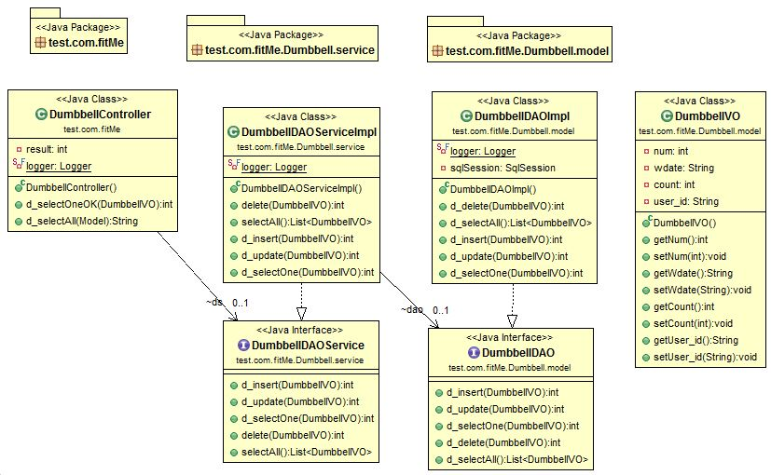
명세서 – 클래스다이어그램(JAVA)
덤벨(DumbbellController.java)

Slide 47
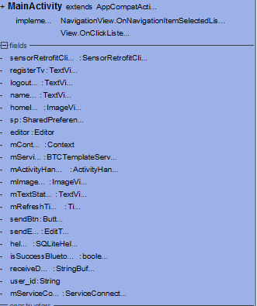
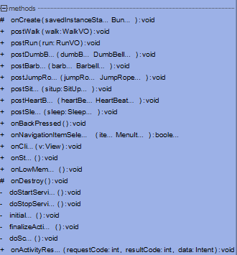
명세서 – 클래스다이어그램(Android)

Slide 48
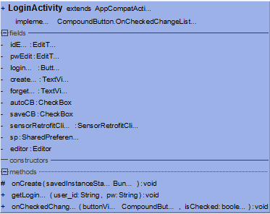
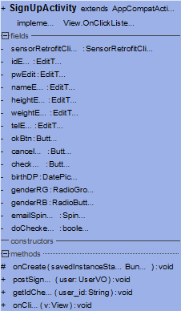
명세서 – 클래스다이어그램(Android)

Slide 49
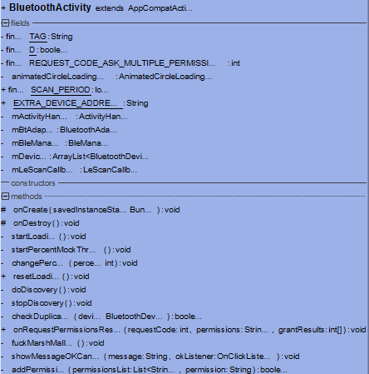
명세서 – 클래스다이어그램(Android)

Slide 50
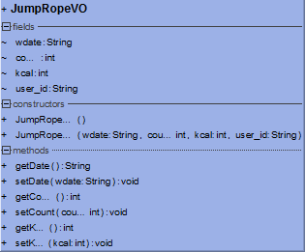
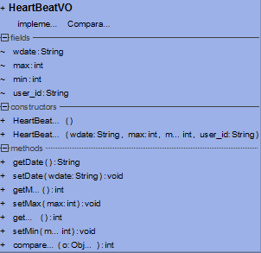
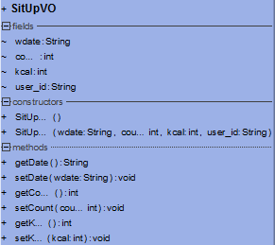
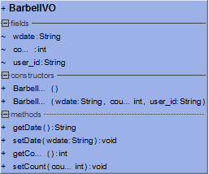
명세서 – 클래스다이어그램(Android)

Slide 51
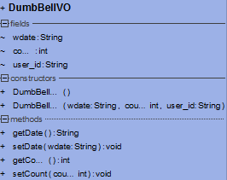
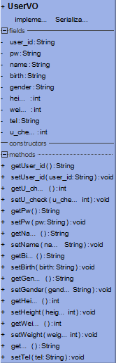
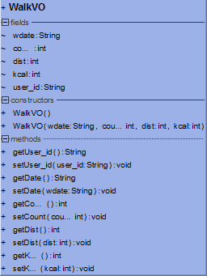
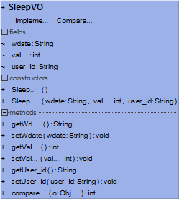
명세서 – 클래스다이어그램(Android)

Slide 52
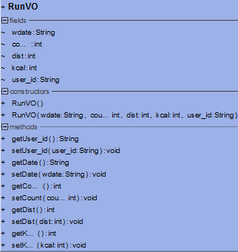
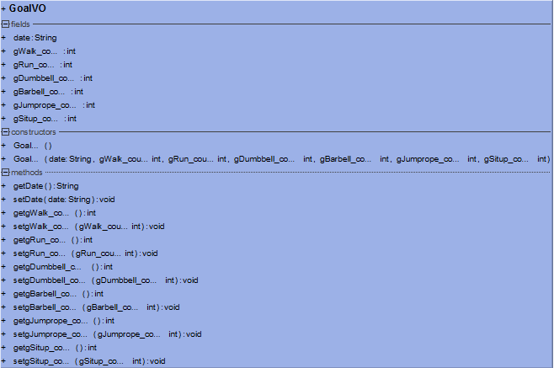
명세서 – 클래스다이어그램(Android)

Slide 53
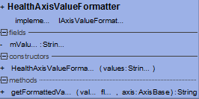
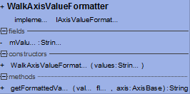
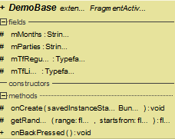
명세서 – 클래스다이어그램(Android)

Slide 54
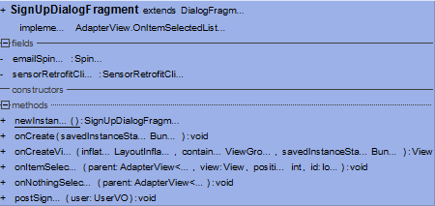
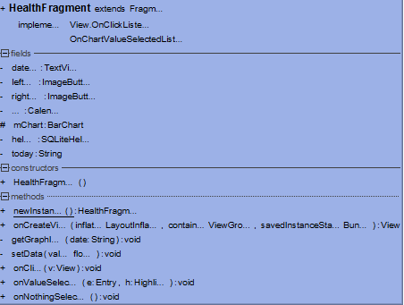
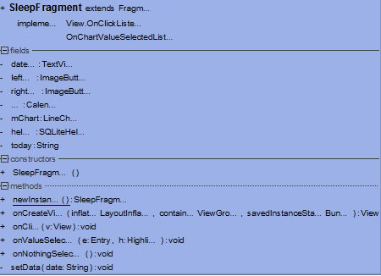
명세서 – 클래스다이어그램(Android)

Slide 55
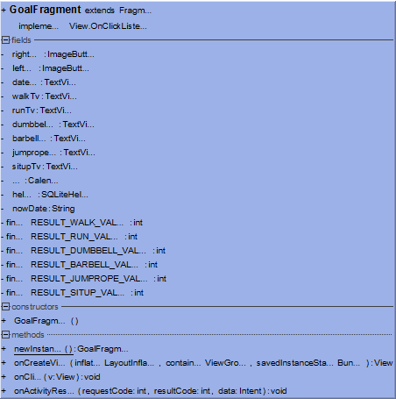
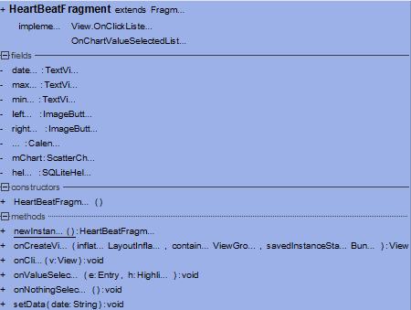
명세서 – 클래스다이어그램(Android)

Slide 56
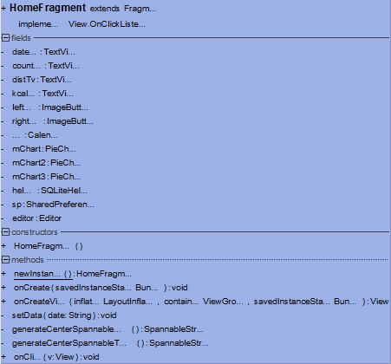
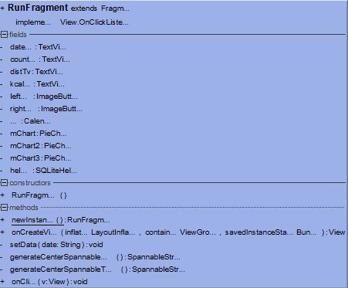
명세서 – 클래스다이어그램(Android)

Slide 57
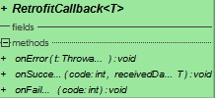
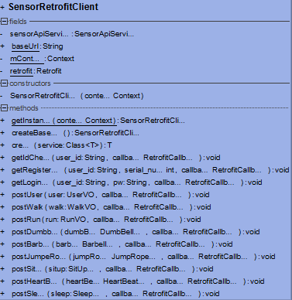
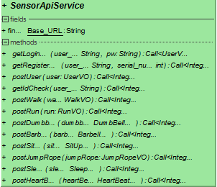
명세서 – 클래스다이어그램(Android)

Slide 58
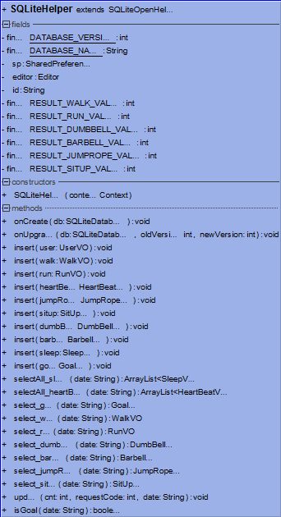
명세서 – 클래스다이어그램(Android)

Slide 59
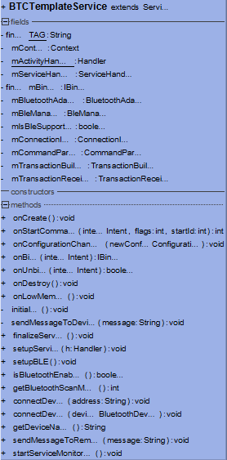




명세서 – 클래스다이어그램(Android)

Slide 60





명세서 – 클래스다이어그램(Android)

Slide 61


명세서 – 클래스다이어그램(Android)

Slide 62



명세서 – 클래스다이어그램(Android)

Slide 63

명세서 – 클래스다이어그램(JAVA)
심박(HeartbeatController.java)

Slide 64

명세서 – 클래스다이어그램(JAVA)
줄넘기(JumpropeController.java)

Slide 65

명세서 – 클래스다이어그램(JAVA)
제품(ProductController.java)

Slide 66

명세서 – 클래스다이어그램(JAVA)
달리기(RunController.java)

Slide 67

명세서 – 클래스다이어그램(JAVA)
기기등록(RegisterController.java)

Slide 68

명세서 – 클래스다이어그램(JAVA)
걷기(WalkController.java)

Slide 69

명세서 – 클래스다이어그램(JAVA)
수면(SleepController.java)

Slide 70

명세서 – 클래스다이어그램(JAVA)
윗몸일으키기(SitupController.java)

Slide 71

명세서 – 클래스다이어그램(JAVA)
사용자&그래프(User&DataController.java)

Slide 72



데이터마이닝 -WEB
데이터 수집
데이터 찾기
결과데이터 도출
데이터 사용
FitMe 이용자
데이터 수집
개인별 운동, 수면 기록을
1시간 주기로 수집한다.
사용 데이터 찾기
쌓여진 데이터에서
이용자가 원하는
조건에 맞추어
데이터를 찾는다.
수집 데이터 바탕
결과 도출
조건에 맞추어 도출된
데이터를 바탕으로
도표, 그림 등 원하는
형식으로 그래프
가공한다.
결과 데이터를
원하는 곳에 활용
사용하고자 하는
목적과 용도에 따라
가공된 데이터를
활용한다.

Slide 73


하드웨어 세부사항
9축 가속도, 자이로, 지자기 센서 블루투스 모듈(BLE통신 모듈)
통신 방식
I2C
세부 정보 및 주요 역할
운동량측정
숙면패턴 측정
통신 방식
블루투스 4.0 BLE
전송속도: 6 kbps
세부 정보 및 주요 역할
안드로이드와의 블루투스 통신

Slide 74


하드웨어 세부사항
심박센서(Pulse Sensor) Arduino Pro Mini&ProtoShiled
세부 정보 및 주요 역할
광센서를 이용해 심박도를 측정하는 센서
VCC: 5V
세부 정보 및 주요 역할
H/W 연산 및 저장,센서들에게 전원 공급
리튬 폴리머 배터리
과전압 방지 무선충전모듈
저장량 300mA
코일 충전 거리 0.2mm~10mm (최대 1cm)

Slide 75


하드웨어 세부사항
버튼 모듈 버저
세부 정보 및 주요 역할:
입력 신호를 이용한 스마트워치 제어
음향 담당
세부 정보 및 주요 역할::
입력 신호에 따라 소리를 출력

Slide 76


하드웨어 세부사항
RTC 모듈(Real Time Clock) OLED 디스플레이(3inch, 7pin)
RTC(시간 저장)
통신 방식 I2C
세부 정보 및 주요 역할:
아두이노와 연동되어 시간 정보 데이터를
저장 & 출력
디스플레이 출력 담당
통신 방식 SPI
세부 정보 및 주요 역할:
아두이노 내부에 저장된 데이터 값을 외부로 출력

Slide 77






개발환경
Os | Language | Server
Windows7 Home Premium K

Slide 78






개발환경
Hw | Database | Tools

Slide 79
1. 2. 3. 4. 5
- 발음
- 컨셉 전달
- 경쟁사와의 차별화
- 카테고리와의 부합도
- 이미지 (신뢰)
FitMe
3. 기능 및 시연

Slide 80

시연

Slide 81
1. 2. 3. 4. 5
- 발음
- 컨셉 전달
- 경쟁사와의 차별화
- 카테고리와의 부합도
- 이미지 (신뢰)
FitMe
4. 발전방향

Slide 82
발전방향
1
다양한 영역에서 공공데이터 활용
| FitMe를 통해 쌓여진 개인의 데이터를 통해 국민들의 연령별, 성별 운동기록 데이터를 적극 활용 가능
센서 결합을 통해 사업 분야 확장 가능
|단순한 기능에서 개인의 운동기록, 심박체크, 수면패턴 체크를 통하여 토탈 헬스 케어 용품 으로 확장 가능
2

Slide 83
1. 2. 3. 4. 5
- 발음
- 컨셉 전달
- 경쟁사와의 차별화
- 카테고리와의 부합도
- 이미지 (신뢰)
FitMe
5. 회고

Slide 84

회고
저 별로
안 먹어요..
태용아!
아~태용아
기억에 남는 몇가지를 적어보자면,
로고화면을 만들기 위해서 애니메이션을 적용했을 때 기분이 좋았다.
톡식하지만 센스있는 재광이가 했던 말이 기억이 난다.
"형 예전엔 비트맵 하루종일 걸렸는데, 이젠 빨리하네요"
열정적이지만 센스없는 태용이의 억울해 했던 말들이 기억난다.
"형, 왜 저한테만 그래요~ ㅠㅠ"(웃음)
홍일점이지만 씩씩한 은아가 혼자서 해보겠다고 콧김 내뿜으며 고군분투하는 표정도 기억난다.
프로젝트를 진행하면서 스스로 부족한 점을 많이 느꼈다.
함께했던 동료들의 여러 요청과 생각들을 잘 반영하려했는데 쉽지는 않았다.
다만 좋은 동료들이어서 프로젝트를 마무리 할 수 있던거 같다.
이 지면을 통해 심심한 감사의 뜻과 미안함을 전한다.
한가지 아쉬움이 있다면, 실제 시계로 만들려는 시도가 실패한건 조금 아쉽다.
좀더 작게하려는 시도는 확실히 쉽지 않았던거 같다.
먼저 이번 프로젝트를 하면서 아쉬웠던 점 중 하나는 스마트워치 부품을 구매하고, 조립할 때 허둥댔던 부분이었습니다.
장비제원이 원래 구매하고자 한 제원과 다른 부품들을 산 적이 있었고, 게다가 납땜을 하다 기껏있던 아두이노 프로미니 본체 하나를 고장냈었던 점입니다.
팀원 분들이 괜찮다고는 했지만, 내심 같은 팀원들에게 많이 미안했습니다. 한 편으로 느낀 것은, 부지런하고 신속하게 기한에 맞춰 일하는 것 또한 중요하지만, 무엇보다 신중하고
꼼꼼하게 살펴서 일하는 것 또한 중요하다고 생각했습니다.
또한 이 프로젝트를 진행하면서 가장 좋았던 점은 역시 팀원과 함께 프로젝트를 진행했다는 점이었습니다. 같이 프로젝트를 진행하는 동안, 사실 저는 실수하지 않을까 걱정이 굉장히 많았습니다. 그럼에도 즐겁게 같이 프로젝트에 참여하던 팀원들이 인상에 많이 남았습니다.

Slide 85
회고
아~~ 왜?
이거
실화임?
새로운 사람들과의 1개월동안 프로젝트는 웹, 안드로이드, 아두이노까지 다루며 IoT의 전체적인 흐름과 설계를 배워나갈수 있었다.
그렇다고 어려움이 없었던 건 아니었다. 처음 주제를 정할때부터 서로가 잘하고자 하는 욕심에 의견이 조율되지 않기도 했다. 그러나 지금 생각해보면 그 시간들이 있었기때문에 지금 서로의 실수를 이해하고 부족한 부분을 함께 채워나갔던 것 같다.
특히, 혼자서 웹서버를 맡아 JAVA 프로그래밍을 해나가며 완성하지 못 할 수도 있겠다는 걱정이 많았었다. 기존에 배웠던 내용들을 다시 살펴보며 프로그래밍을 해나가고, 정확히 알지 못하는 부분은 구글로 검색하거나 팀원에게 물어보며 배워나갈 수 있었다. 또한, 보다 효율적인 코딩을 위해 알고리즘을 생각하고 사용하는 방법을 팀원에게 배우며 개발에 더욱 매력을 느꼈던 경험이었다.
프로젝트를 마무리하며 지금의 팀원들과 이 과정들을 잊지못할 것 같다. 부족한 부분도 많았지만 이해하고 도와준 팀원들에게 감사를 표하고 싶다!
처음 프로젝트를 시작했을 때 주제선정에 있어서 많은 어려움이 있었습니다.
이를 극복하기 위해 서로의 의견을 개진하는 자리를 수시로 만들었습니다.
구성원 모두가 협동심을 발휘했고 그 결과 만족할 수준의 프로젝트를 완성할 수 있었습니다.
한 팀에 속해있더라도 팀원 개인마다 경험의 영역이 다르기에 소통이 원활하게 이루어지지 않을 수 있습니다.
하지만 대화와 타협을 통해 겹치지 않은 경험의 영역을 공유하고 이해하며 하나의 비전을 향해 정진할 때 그 결과는 더 비범하다는 것을 배웠습니다. 더불어 아무리 어렵고 까다로운 과제를 맞닥뜨리더라도 배우는 자세로 임하면 마지막에 한 뼘 더 성장한 자신을 만날 수 있음을 알게 되었습니다.

Slide 86

칸반보드(전체)

Slide 87
칸반보드(아두이노)
구분 | 목차 | 소요시간(hr) | 담당자
아두이노 | 스마트 워치 시계표현 방법 조사 | 4 | 윤성
아두이노 | RTC 모듈 라이브러리 검색 | 4 | 윤성
아두이노 | RTC 모듈 시간 출력 정상화 | 8 | 윤성
아두이노 | RTC 출력 순서 변경 | 2 | 윤성
아두이노 | 시간 설정 기능 구현 | 16 | 윤성
아두이노 | 시간 갱신 값 저장 테스트 | 6 | 윤성
아두이노 | 디스플레이 처리 라이브러리 검색 | 2 | 윤성
아두이노 | 디스플레이 아이콘 관련 함수 구현 | 4 | 윤성
아두이노 | 디스플레이 u8glib 적용 및 구현 | 12 | 윤성
아두이노 | 인터럽트별 디스플레이 처리 | 8 | 윤성
아두이노 | 기능별 화면 구현 | 8 | 윤성
아두이노 | slave 인터럽트 처리 | 12 | 윤성
아두이노 | 모드변환시 데이터 처리(마스터) | 8 | 윤성
아두이노 | 디스플레이 메인화면 로직 정리 | 8 | 윤성
아두이노 | 스플래시 로고 제작 | 4 | 윤성
아두이노 | 디스플레이 애니메이션 처리 | 4 | 윤성
아두이노 | 무선충전 방법 연구 및 구현 | 2 | 윤성
아두이노 | 배터리 잔량 체크 로직 구현 및 화면처리 | 4 | 윤성
아두이노 | 사운드 처리 | 1 | 윤성
아두이노 | 디스플레이 작동 테스트 | 2 | 윤성
아두이노 | SPI 통신 방법 연구 | 4 | 윤성
아두이노 | SPI 통신 테스트 및 디버깅 | 4 | 윤성
아두이노 | 3D 프린팅 stl 파일 제작 | 8 | 윤성,태용
아두이노 | 외형 출력 및 전체 조립 | 16 | 윤성,태용
아두이노 | 모드변환시 데이터 처리(슬레이브) | 8 | 태용
아두이노 | 블루투스 통신 방식 연구 | 8 | 태용
아두이노 | 기능별 처리 로직 구현 | 32 | 태용
아두이노 | 버튼 제작 | 8 | 태용
아두이노 | 아두이노 슬레이브 기능 디버깅 | 16 | 태용
아두이노 | 아두이노 슬레이브 통신 디버깅 | 16 | 태용
아두이노 | 센서별 라이브러리 적용 | 8 | 태용
아두이노 | 메뉴버튼 인터럽트에 따른 처리 구현 | 6 | 태용
아두이노 | 하드웨어 설계 | 6 | 태용
아두이노 | 프로세스 명세서 수정 | 8 | 태용
아두이노 | 아두이노 보드레이트 이상 디버깅 | 4 | 태용
아두이노 | 아두이노-안드로이드 통신 테스트 및 디버깅 | 8 | 태용,재광

Slide 88
칸반보드(안드로이드)
구분 | 목차 | 소요시간(hr) | 담당자
안드로이드 | sleep activity network | 3 | 재광
안드로이드 | sleep activity UI/UX | 5 | 재광
안드로이드 | Register Dialog Fragment | 2 | 재광
안드로이드 | bluetooth connection | 4 | 재광
안드로이드 | my Record activity UI/UX | 8 | 재광
안드로이드 | Graph | 3 | 재광
안드로이드 | Goal activity UI/UX | 5 | 재광
안드로이드 | Navigation drawer logout | 2 | 재광
안드로이드 | Health activity network | 3 | 재광
안드로이드 | sqlite class | 3 | 재광
안드로이드 | main activity network | 3 | 재광
안드로이드 | 서버 DB 설계 | 5 | 재광
안드로이드 | Android classdiagram | 5 | 재광
안드로이드 | 칸반보드 작성 | 3 | 재광
안드로이드 | 안드로이드 세팅 | 2 | 재광
안드로이드 | signup activity UI/UX | 4 | 재광
안드로이드 | Health activity UI/UX | 5 | 재광
안드로이드 | Heartbeat activity network | 3 | 재광
안드로이드 | Date picker dialog calander | 3 | 재광
안드로이드 | My Record activity network | 3 | 재광
안드로이드 | network service background receiver | 10 | 재광
안드로이드 | Main activity UI/UX | 8 | 재광
안드로이드 | login network access to DB | 3 | 재광
안드로이드 | Navigation drawer UI/UX | 4 | 재광
안드로이드 | android service study | 5 | 재광
안드로이드 | Heartbeat activity UI/UX | 5 | 재광
안드로이드 | bluetooth activity | 5 | 재광
안드로이드 | Number picker dialog fragment | 3 | 재광
안드로이드 | android broadcast receive study | 5 | 재광
안드로이드 | after signup user info store in th DB | 3 | 재광
안드로이드 | run activity UI/UX | 5 | 재광
전체 | 최종 데이터 통신 테스트 | 2 | 재광,태용,은아

Slide 89
칸반보드(웹)
구분 | 목차 | 소요시간(hr) | 담당자
웹 | 웹서버 구조 세우기 | 4 | 윤성
웹 | UserModel/Service단 코딩 | 3 | 태용
웹 | UserController 코딩 | 2 | 태용
웹 | UserController test / WebContents | 2 | 태용
웹 | WalkModel/Service단 코딩 | 3 | 은아
웹 | WalkController 코딩 | 2 | 은아
웹 | WalkController test / WebContents | 2 | 은아
웹 | RunModel/Service단 코딩 | 3 | 은아
웹 | RunController 코딩 | 2 | 은아
웹 | RunController test / WebContents | 2 | 은아
웹 | BarbellModel/Service단 코딩 | 3 | 은아
웹 | BarbellController | 6 | 은아
웹 | BarbellController test / WebContents | 2 | 은아
웹 | DumbbellModel/Service단 코딩 | 3 | 은아
웹 | DumbbellController | 2 | 은아
웹 | DumbbellController test / WebContents | 2 | 은아
웹 | JumpropeModel/Service단 코딩 | 3 | 은아
웹 | JumpropeController | 2 | 은아
웹 | JumpropeController test / WebContents | 2 | 은아
웹 | TemperatureModel/Service단 코딩 | 3 | 은아
웹 | TemperatureController | 2 | 은아
웹 | TemperatureController test / WebContents | 2 | 은아
웹 | HeartbeatModel/Service단 코딩 | 3 | 은아
웹 | HeartbeatController | 2 | 은아
웹 | HeartbeatController test / WebContents | 2 | 은아
웹 | SitupModel/Service단 코딩 | 3 | 은아
웹 | SitupController | 2 | 은아
웹 | SitupController test / WebContents | 2 | 은아
웹 | SleepModel/Service단 코딩 | 3 | 태용
웹 | SleepController | 2 | 태용
웹 | SleepController test / WebContents | 2 | 태용
웹 | DB 명세 수정 | 0.5 | 재광
웹 | 제품등록 페이지 작성 | 3 | 은아
웹 | 데이터마이닝 SQL 문 작성 | 16 | 은아
웹 | 데이터마이닝 그래프 처리 | 16 | 은아
웹 | 관리자 체크 구현 | 2 | 은아
웹 | 로그인 기능 구현 | 26 | 은아
웹 | 웹서버 관리자 페이지 UI 전체 수정 | 8 | 은아
웹 | 웹서버 기능 전체 기능테스트 | 2 | 은아
웹 | 웹서버-안드로이드 통신 테스트 | 0.5 | 재광,은아

Slide 90

소스 코드 및 발표 자료
https://github.com/attaqoosal/FitMe_SmartWatch

